Slide 1
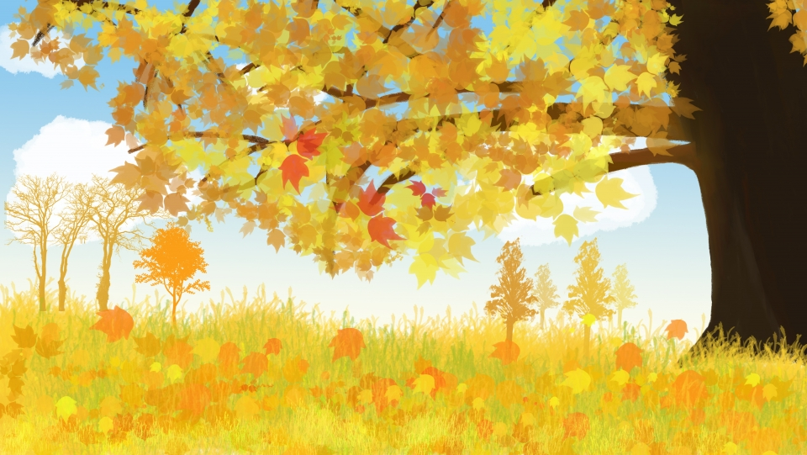
Я досліджую світ
2 клас
Людина і природа восени
Урок 23
Чому жовтіє і опадає листя?

Slide 2
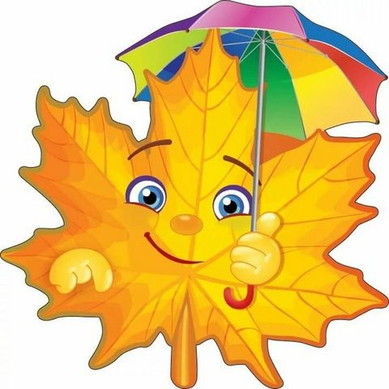
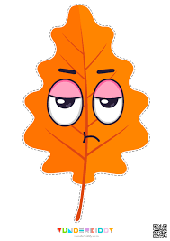
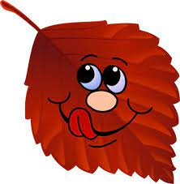
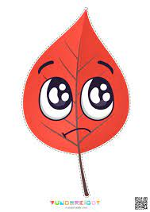
Налаштування на урок
В школі справу хоч яку
Починають по дзвінку.
Тож хвилини не втрачаєм,
Все нове запам’ятаєм.
Який чудовий день!
Який сумний день!
Який цікавий день!
Який страшний
день!

Slide 3
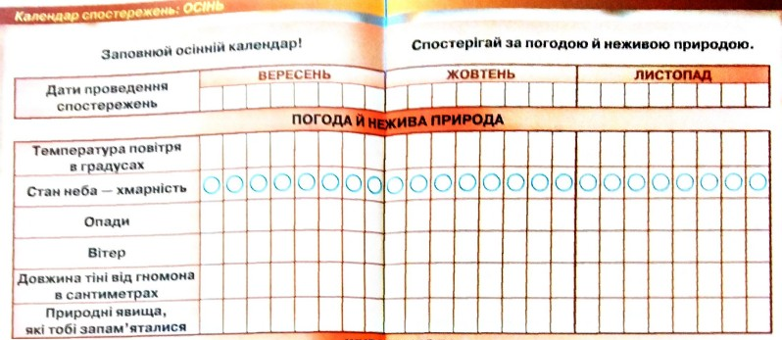
Вправа «Синоптик»
Яка зараз пора року?
Яке число місяця?
Який місяць року?
Який день тижня?
Запиши свої спостереження за неживою природою у календар спостережень
Зошит.
Сторінка
18-19

Slide 4
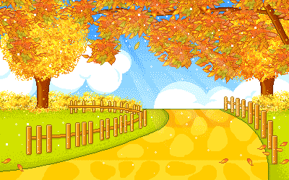
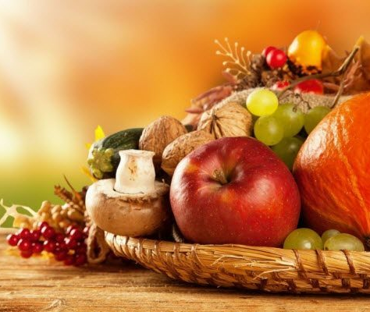
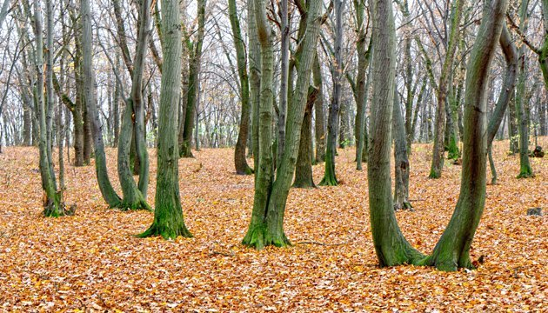
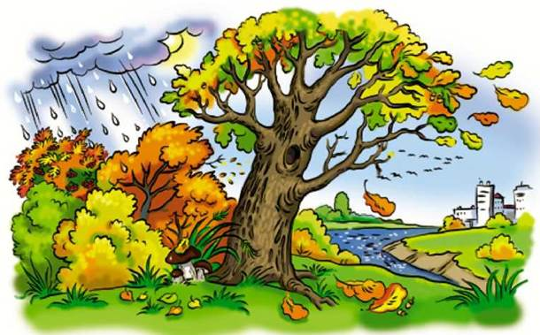
Пригадай
Які осінні явища відбуваються в житті рослин?
Пожовтіння листя
Достигання плодів і насіння
Листопад
Сьогодні на уроці ознайомимось з причинами зміни кольору листя, з поняттям «Листопад»; класифікуватимемо дерева та розрізняти їх плоди.

Slide 5
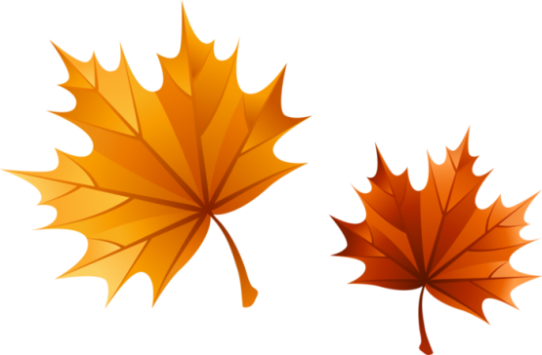
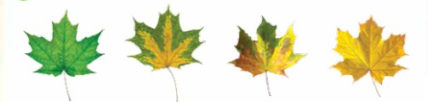
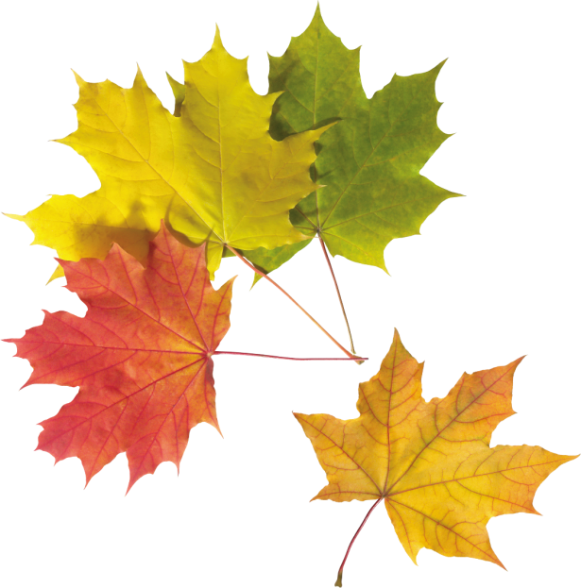
Роздивись зображення й досліди
Як восени змінюється забарвлення листя на кленах?
Підручник.
Сторінка
36

Slide 6
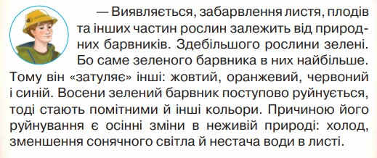
Прочитай розповідь пана Лісника
Підручник.
Сторінка
36

Slide 7
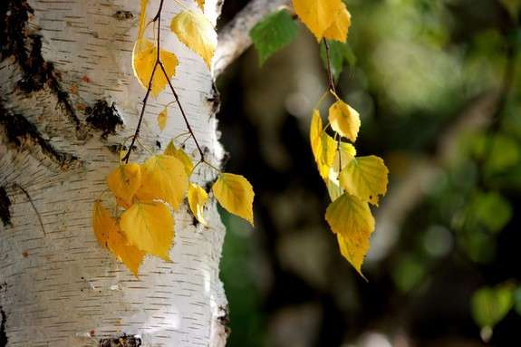
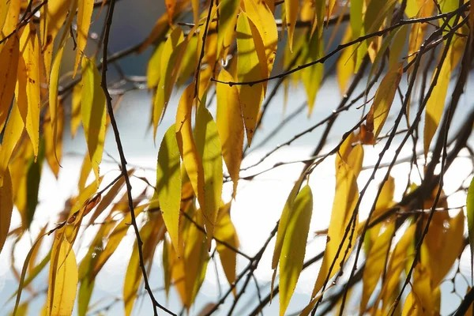
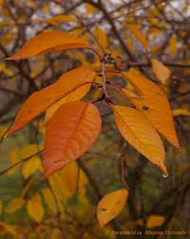
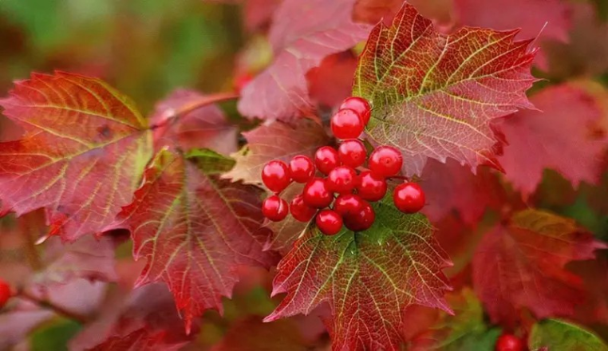
Розглянь світлини осінніх дерев
Чи однаково відбувається зміна забарвлення листків восени?
Листя берези
Листя верби
Листя калини
Листя вишні
Підручник.
Сторінка
36

Slide 8
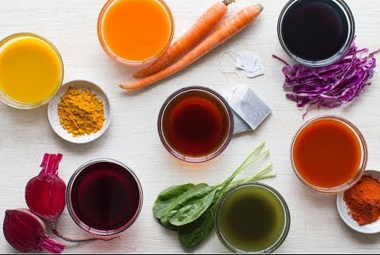
Досліди
Розглянь зображення. Розкажи, як отримати природні барвники
Морква
Червоного-лова капуста
Куркума
Чай
Паприка
Буряк
Підручник.
Сторінка
36
Шпинат

Slide 9
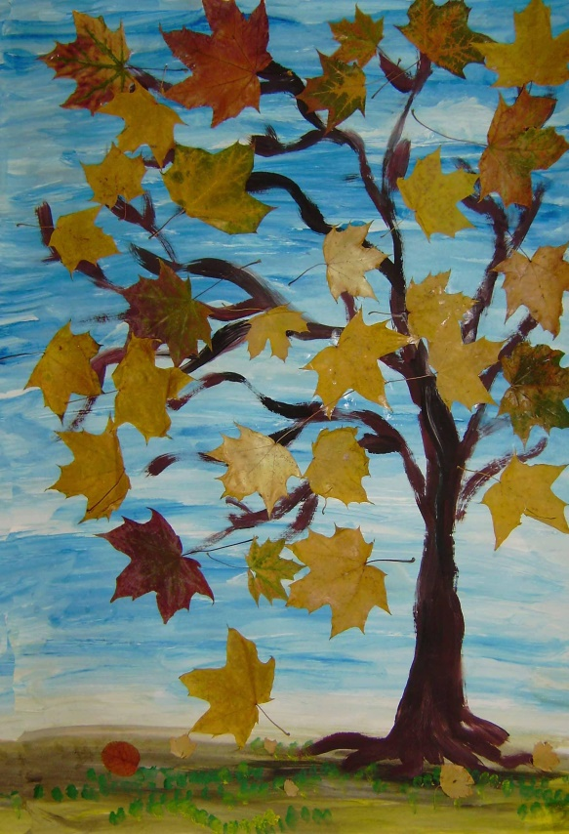
Довідничок
Листопад – це природне явище опадання листя з дерев та кущів.
Чому дерево скидає листя восени?
Листопад необхідний для життя дерев і кущів. Листя випаровує велику кількість води. Скинувши листя, дерева зменшують кількість випаровуваної вологи, захищають себе від механічних походжень під час великих снігопадів. До листопаду дерева готуються ще влітку. В місці, де черешок листка з’єднується з деревом, зароджується нова брунька. Прийде весна і завдяки цим запасам виросте новий пагінець і листочок.

Slide 10
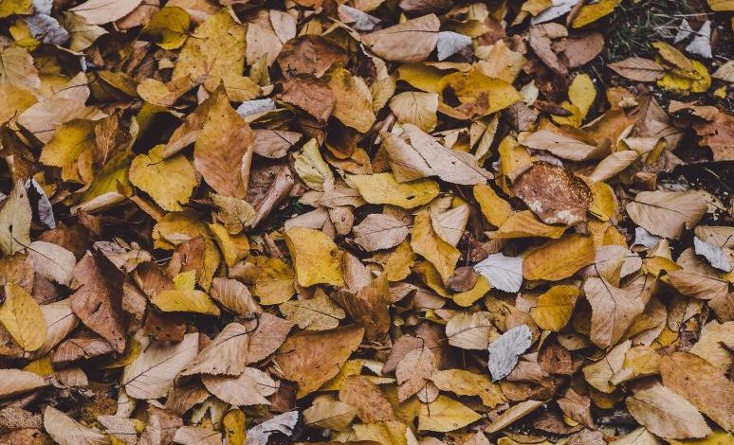
Цікаво знати
У природі нічого не пропадає марно. Так, опале листя за зиму перегниває. З нього навесні утворюється цінне добриво – перегній, пожива для рослин.
Крім того, щільний килим опалого листя служить хорошою перешкодою для дощової і паводкової води, не дає струмкам розмити родючий шар землі. Покрите першим снігом опале листя — це «ковдра» для тих, хто залишився зимувати на поверхні ґрунту.
Підручник.
Сторінка
37

Slide 11
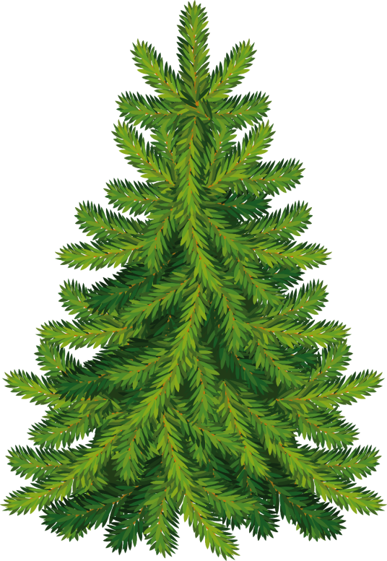
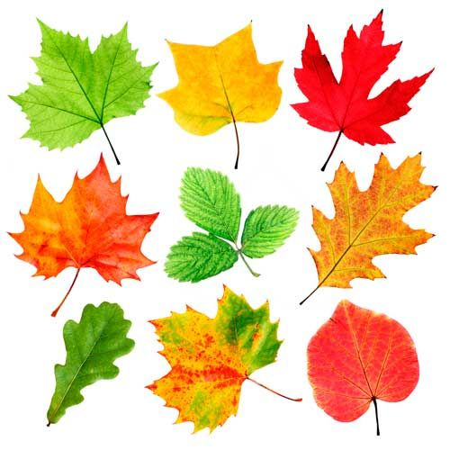
Питання для роздумів
Чи восени все листя жовте? Чи одночасно в усіх дерев відбувається листопад?
Яку користь приносить листопад природі?
Ялинка, сосна восени продовжують красуватись у зеленому вбранні. Зелені хвоїнки-голки - це видозмінені листки. Всі хвойні дерева, змінюють свій зелений наряд, але роблять це дуже повільно. Для того щоби змінилися всі старі голки, повинно минути близько 9 років.
Підручник.
Сторінка
37

Slide 12
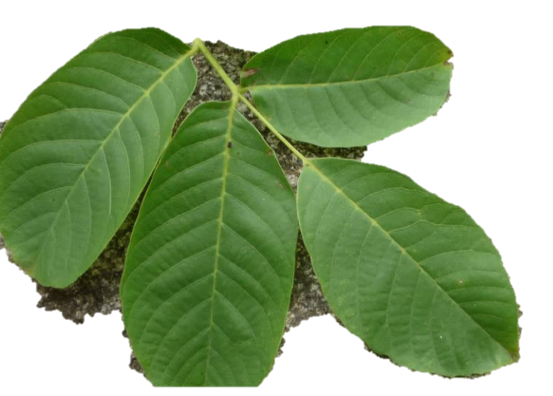
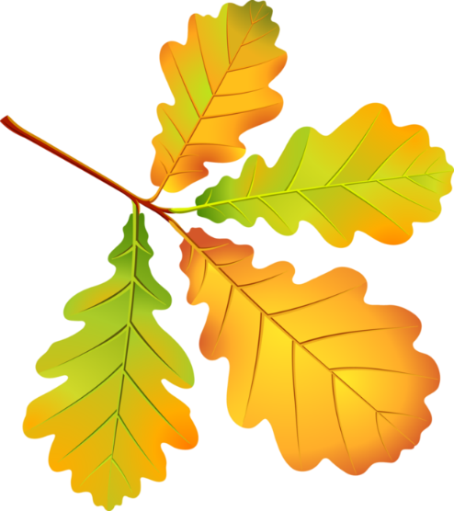
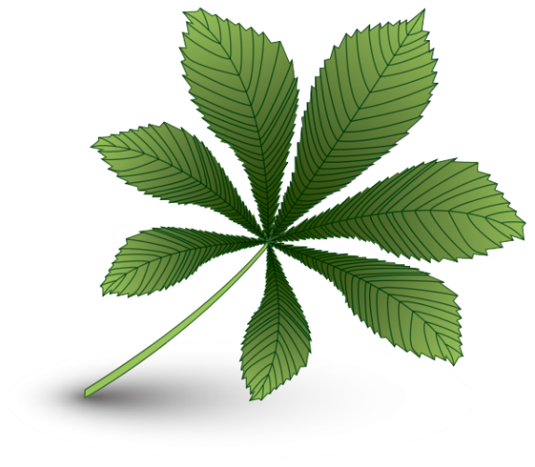
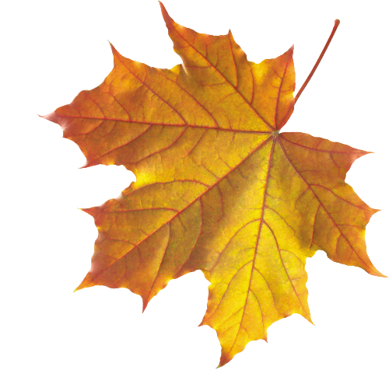
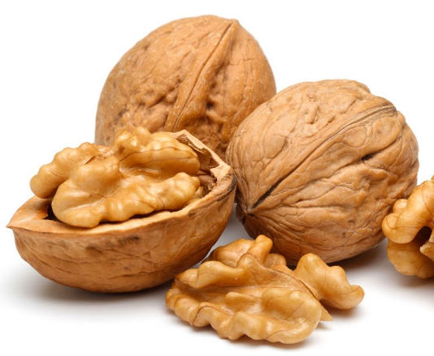
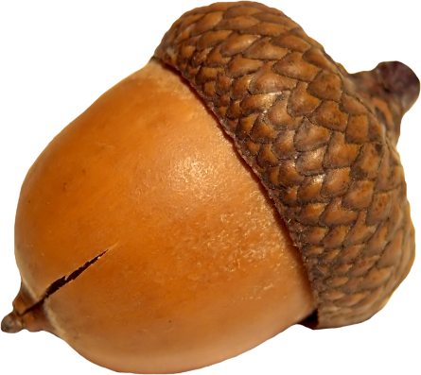
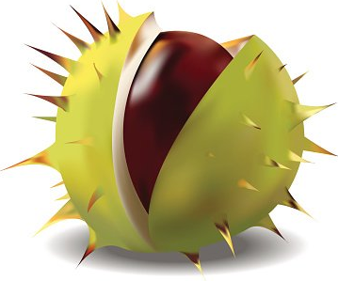
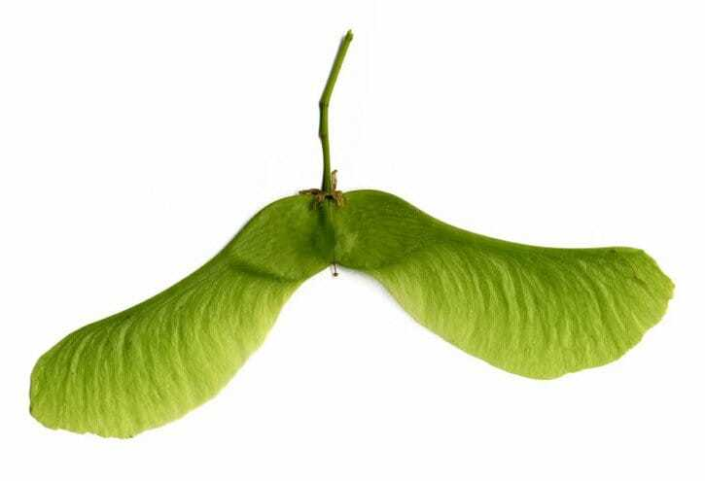
«Утвори» пари: плід — листок

Slide 13
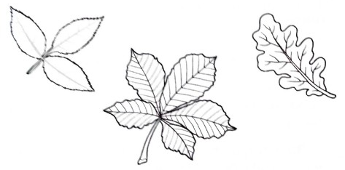
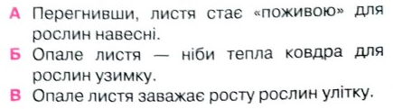
Робота в зошиті
3. Про яке дерево йдеться в загадці? Відгадай, напиши й зафарбуй його листя.
Я дерево – красень, а звуть мене –
ясен
4. Прочитай вірш. Запиши замість малюнків листків назви дерев, яким вони належать.
5. Яку користь рослинам приносить опале листя? Вибери й обведи.
клені
вербиці
каштані
Сторінка
28-29

Slide 14
Рефлексія
Оціни свою роботу на уроці
Було цікаво!
Було складно!
Було легко!
Я втомлений/
втомлена!

